Slide 1




CASE STUDY
導入事例紹介
課題・解決策・成果型テンプレート
自社製品およびサービスを導入した企業様における導入背景から具体的なプロセス、定量・定性効果を明確に報告するための営業・提案資料です。
株式会社〇〇〇〇
営業企画部 / 導入事例共有資料

Slide 2



顧客概要
ご導入いただいた企業様の基本プロフィールとプロジェクト概要
01 / 04
導入製品・サービス
対象企業情報
〇〇プロセスマネージャー Pro
企業名 | 株式会社〇〇〇〇 （仮称）
事業内容 | BtoB SaaS事業 / システム開発事業
従業員数 | 約500名（連結ベース）
導入エリア | 全社マーケティング・営業部門
顧客管理から社内タスク自動化、レポーティングまでをシームレスに連携させるトータルソリューション。
導入期間 / 利用規模
準備・移行期間: 3ヶ月 / 利用対象ユーザー数: 150アカウント

Slide 3




導入前の課題
本システム導入にあたり重要とされた、解決すべき3大課題
02 / 04
01
02
03
「ブラックボックス化」による効率低下
データ収集と集計の手動処理限界
複数システム乱立による高コスト体質
各担当者が独自のルールでデータの作成・管理を行っていたため、全体の進捗状況が把握できず、引継ぎや情報共有に多大なロスが発生していた。
Excelによる複数シートからの手動転記が常態化しており、経営指標や定例会議に必要なレポーティングに毎週15時間以上の工数がかかっていた。
類似機能を持つシステムを部署ごとに契約していたため、不要なライセンスコストが発生し、セキュリティポリシーの統一も困難になっていた。

Slide 4

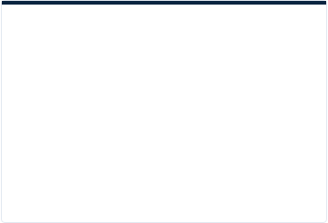




解決策と実施内容
課題を包括的に解決するためのシステム移行・運用アプローチ
03 / 04
業務プロセスの可視化と標準化
データベースの統合と自動化
継続的な定着化支援の実施
各現場の業務プロセスをヒアリングし、最適化した共通ワークフローを設計。システムのフォーム機能を活用し手順を共通化しました。
乱立していたデータを新規クラウドDBへ一元集約。自動計算・通知機能により、Excelへの二重転記や進捗確認メールの手間を削減しました。
各部門向けの操作マニュアル作成に加え、ユーザー説明会・QAサポート体制を1ヶ月間並走実施。利用現場での不安をゼロに解消しました。

Slide 5
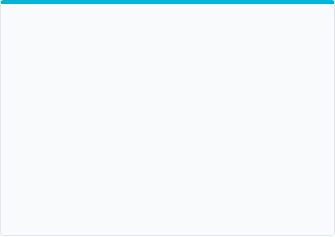
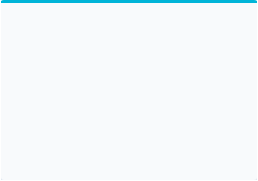
導入の成果・効果
導入後3ヶ月における定量面・定性面での改善実績
04 / 04
業務プロセスの一元管理と効率的なデータ活用により、大幅な工数削減とデータドリブンな意思決定プロセスの確立を両立して実現しました。
工数削減
意思決定速度
ユーザー満足度
40 %削減
1.5 倍速
95 %
月間の集計業務工数を圧縮
進捗把握・分析のスピード向上
現場のユーザー利用率と満足度
転記や手動チェックが一切不要になり、コア業務へアサインする余力を創出しました。
リアルタイムでの経営ダッシュボード稼働により、週次の会議資料作成コストが激減しました。
直感的な操作感とマニュアル・Q&A並走サポートにより、高い定着率を実現しました。

